Slide 1
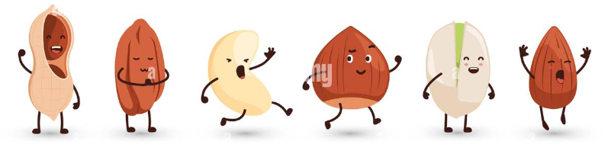
En farlig ny verden - Oplevelsen af at være forældre til et barn med nydiagnosticeret fødevareallergi.

Slide 2
Baggrund
Metode og empiri
Fund
Konklusion
Hvad så nu?

Slide 3

Hvad er problemet?
Et stigende problem gennem de sidste 20 år.
6-8% børn i Europa og USA har fødevareallergi.
Tidligere forskning indikerer
- at det er en krævende at være forældre til et barn med fødevareallergi.
- at forældrene i en vis grad ikke bliver mødt med tilstrækkelig støtte.
- at sygeplejerskens rolle kan være altafgørende for oplevelsen af det gode forløb, men at den nuværende information til forældre er begrænsede.
Sparsomme danske hjemmesider om emnet.
Forskningsartikler fokuserede ikke på det at være nydiagnosticeret.

Slide 4

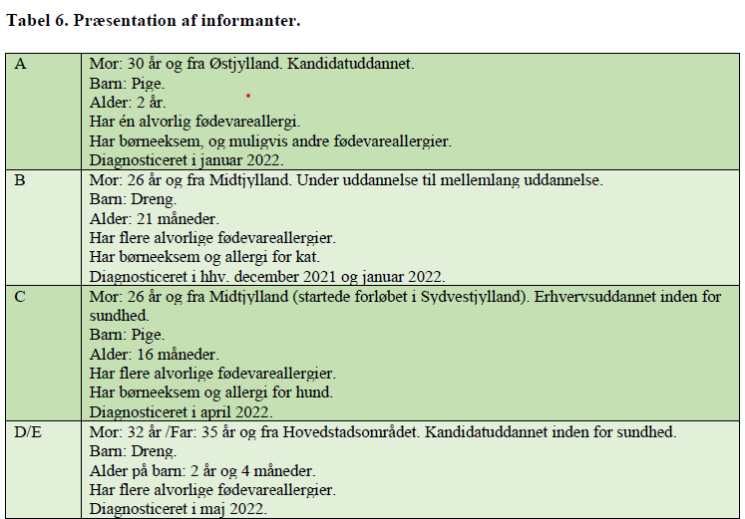
Metode og emperi
Kvalitativ undersøgelse med en fænomenologisk-hermeneutisk tilgang.
5 informanter ud fra in-og eksklusionskriterier.
Dataindsamling via semi-strukturerede interviews.
Analysemetode: Ricoeur-inspireret fortolkningsproces (Birthe Pedersen og Pia Dreyer).

Slide 5

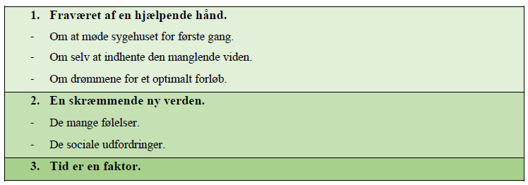
Tre temaer

Slide 6

Tema 1: Fraværet af en hjælpende hånd
  ”Altså måske har det undret mig lidt, at der ikke ligge nogle mere konkrete vejledninger til hvordan man ... altså man får at vide at ens barn har så alvorligt allergi at det kan udløse anafylaksi […] Det undrer mig, at der ikke har været lidt mere tydelige retningslinjer for noget materiale som man så kan give til forældre, og dem som passer”. (A).
  ”Det var sådan en ret hurtig introduktion til hvordan man kan bruge den der [Epipen]… så ja, altså ... Vi havde lidt en fornemmelse af at de havde meget travlt. Jeg følte mig ikke ordentligt klædt på, og jeg følte ikke jeg vidste hvordan jeg skulle have den snak med vuggestuen … men det er bare en mærkelig opgave at skulle undervise i, når man ikke rigtig selv føler man forstår det helt”… (B).
  Gode oplevelser med hospitalet
  ”Venligt og kompetent personale.
  Gode informationer
  Der bliver taget hånd om helt konkrete ting som blodprøver og tid til fødevareallergi, men diffus viden om diagnosen.
  Alene tilbage uden ”værktøjer”, og uden den ”hjælpende hånd”.

Slide 7

Tema 1: Fraværet af en hjælpende hånd
  Hvordan skal sundhedspersonalet bruges?
  Relevant viden fremsøges på internettet
  Forældrene har løsningen!
”Jeg tror egentlig det er bare er mig som person der ikke vil være til besvær. Og så tænker jeg, at når det er sygehuset, så er det ikke nogen man bare skal gå og kontakte hele tiden”. (B).
”Jeg tror også, at det vi lidt manglede var at forstå hvordan man skrider frem når man ikke kan teste for alt. Så hvordan er de forskellige steps i en allergiudredning, og hvornår kan man forvente at gøre de forskellige ting? Så denne her forståelse af hvad planen bliver […] Så vi fra starten af, havde været afklaret med, at der ville være denne her proces hvor vi selv skulle prøve ting af, og forstod rationalet bag dem”. (D).

Slide 8


Konkrete ønsker
Spørgeskema med relevante opklarende spørgsmål.
Forventningsafsteming.
Længere eller flere samtaler.
Mulighed for kontakt med sundhedspersonalet.
Mere skriftligt materiale.
Mulighed for at mødes med andre forældre i samme situation.

Slide 9

Tema 2: En skræmmende ny verden
Transitionen fra rask, til en hverdag fuld af begrænsninger og farer.
Sociale udfordringer.
Mange følelser: ”Skræmmende”, ”farer der lurer over det hele”, ”voldsomt”, ”angstprovokerende”, ”nervøsitet”, ”ikke at føle sig klædt på”.
Om at være ”uforberedt” og selv have ansvar for at videregive livsreddende information. ©
Livskvalitet påvirkes negativt.
”Men jeg synes også, at der ligesom manglede nogle informationer i det. … Jeg kunne bare godt have haft brug for, selv om det kun var æg, at der havde været noget bedre vejledning i det. Der synes jeg, at man meget hurtigt bliver skubbet ud og sagt ”det finder i bare ud af. … Det var jo en lidt en følelse af afmagt, fordi man følte sig ikke klædt på endnu til hvordan man skulle håndtere det hele”. (C).
”Der gik der noget tid hvor tingene egentlig var fine, indtil jeg slet ikke kunne overskue at være sammen med hende, selv når vi var herhjemme. Hvis hun sad og spiste og hun begyndte at hoste, så begyndte mit hjerte at hamre afsted, jeg kunne slet ikke styre det, og jeg måtte ringe min mand hjem fra arbejde og sige, jeg kan ikke mere”. (C).

Slide 10

Tema 2: En skræmmende ny verden
”Verden er nu blevet til et farligere sted”
Miljøer man ikke kan kontrollere, fordomme og forståelsen af fødevareallergi blandt andre.
”De besværlige forældre”. (A)
”Kommer mit barn nogensinde til at indgå i et normal liv”?
”Altså man kan bare godt høre at folk de prøver at forstå det man sådan lige siger: ”ja, men jeg bliver også rød om munden når jeg spiser noget”[...] Det er jo også træls at det er sådan(!), men så bliver man bare sådan, lidt bekymret for om de forstår at det faktisk, altså, det er jo ikke bare at man bliver lidt oppustet i maven [...] hun kan jo faktisk dø af det!”. (A).

Slide 11
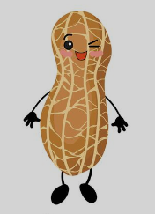
Tema 3: Tid er en faktor
  Tvivl om håndtering af både barn og diagnose.
  Svært at slippe kontrollen.
  Tiden er afgørende for håndteringen.
  Forældrenes egen indsats har givet dem ro, ikke de sundhedsfaglige.
”Nu tror jeg det er lidt svært med os, fordi der er jo kommet flere fødevareallergier til. Så for os er den jo bare blevet mere utryg end den var i starten, for helt til start havde vi jo kun én fødevareallergi, og nu har vi 10, så det virker klart mere utrygt!” […] så det er ikke fordi det er blevet nemmere... eller jo det er det i den forstand at man lærer det jo hen”.
”… så da han skulle starte […] der synes jeg det var mega nervepirrende at skulle overlade hans mad til andre, og at jeg kunne ikke kontrollere det. Men jeg har selvfølgelig også været meget bange for at han skulle finde noget af de andres mad på gulvet i vuggestuen ... og så synes jeg ikke til at starte med, at pædagogerne de følte sig så sikre på hvad det skulle gøre […] Men jeg snakker rigtig godt med pædagogerne, som også fortæller, at de synes det er meget nemmere end de troede”. (B).

Slide 12

Konklusion
1. Der er behov for mere struktureret støtte til forældre.
2. Sundhedsvæsenet bør tage en mere proaktiv rolle i opfølgning og vejledning.
3. Vi skal lytte mere til forældrenes konkrete forslag til forandring.
4. Familiecentreret sygepleje kan forbedre forældrenes oplevelse og tryghed.
5. Stor forskel på behandlingen i de forskellige allergicentre i Danmark

Slide 13

Hvad så nu?
Hvordan fungerer allergiudredning i praksis?
Udvikling af materiale til forældre.
Gruppeinterventioner
Behov for yderligere forskning på området.

